Slide 1
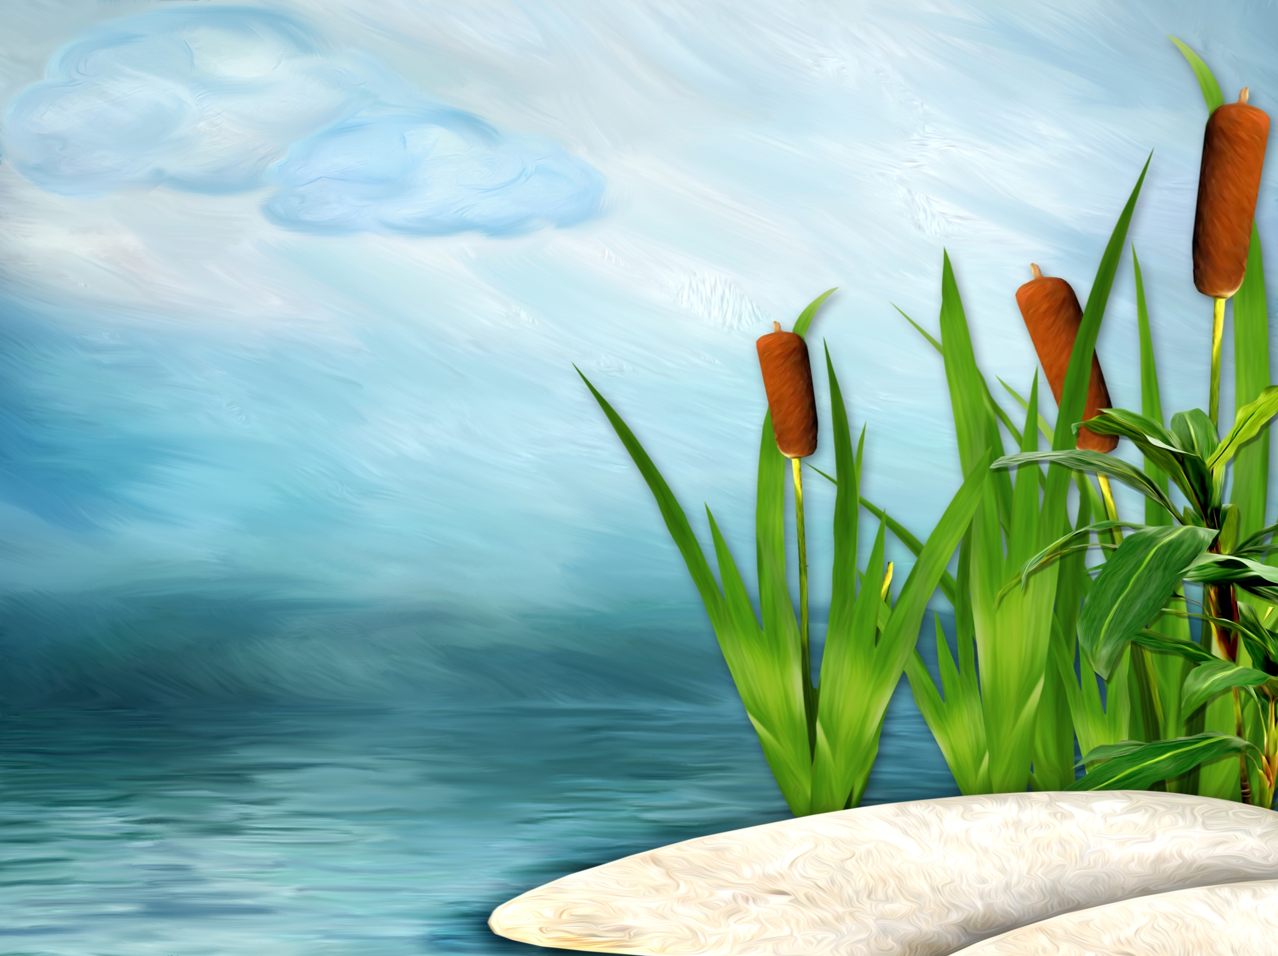
В мире животных
Решение математических задач с биологическим содержанием
4 класс

Slide 2
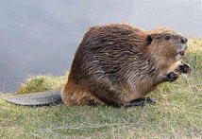
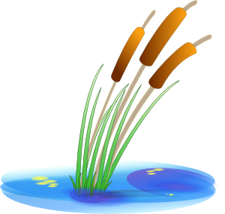
Если дальше в лес пройдём,
Речку там с тобой найдём.
Здесь на речке лесорубы
Ходят в серебристых шубах.
Из деревьев, брёвен, глины
Строят мощные плотины.
На плотинах нет дыры,
Лесорубы же - ...
Бобры

Slide 3
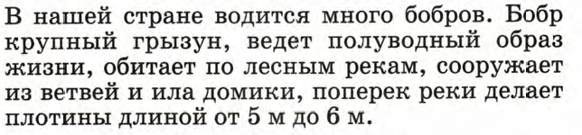
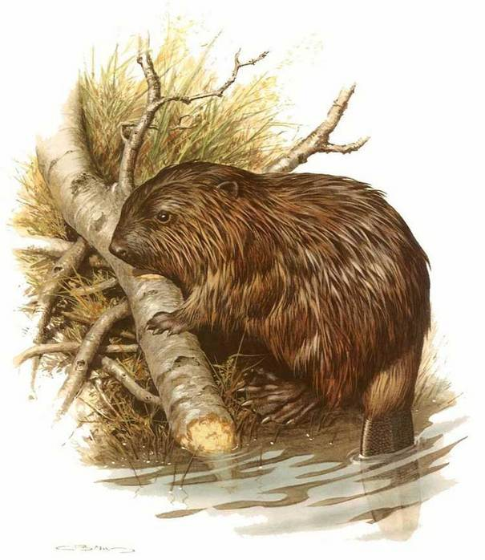

Slide 4
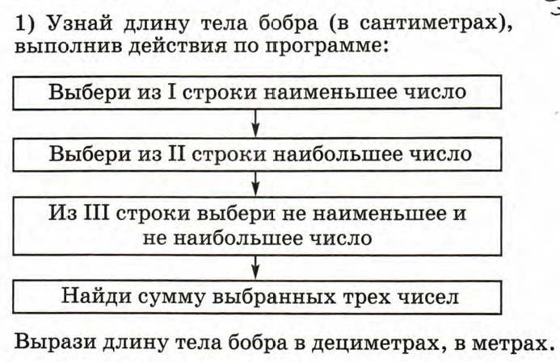
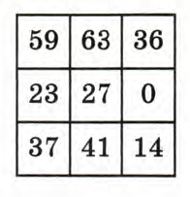
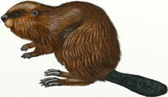
36 + 27 + 37 = 100 см
100 см = 1 м
100 см = 10 дм

Slide 5
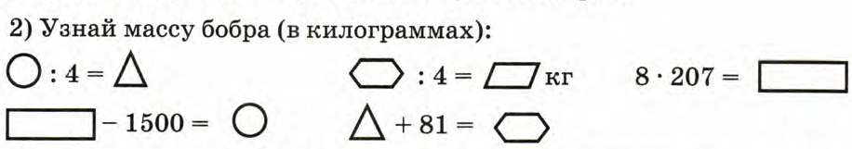
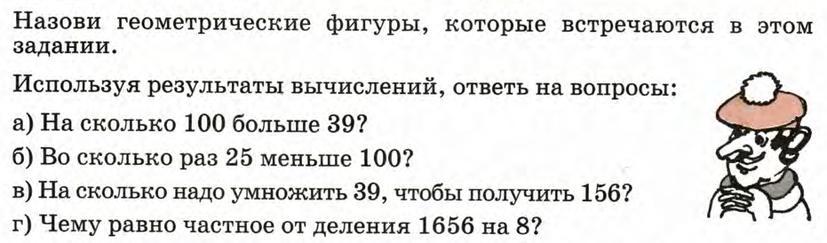
156
39
120
30
1656
1656
156
39
120

Slide 6
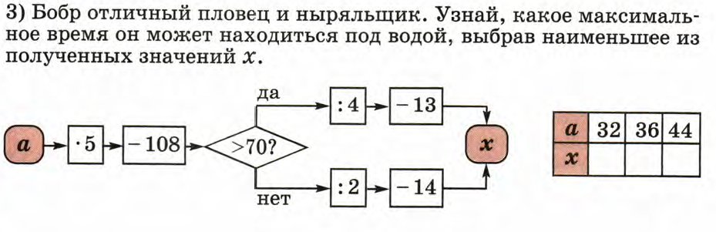
12
5
15
Закрывая ушные и ноздревые клапаны, а также рот, бобер может находиться под водой до 5 минут. Природа придумала бобрам прозрачные веки, что позволяет этим животным видеть под водой, не повреждая при этом глаза.
5 мин.

Slide 7
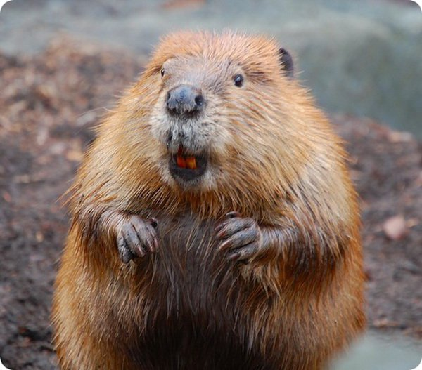
Благодаря плотной смычке рта, бобр может легко грызть что-то во время плавания, не переживая, что в рот попадет вода. Губы плотно сжаты, а зубы в это время активно что-то грызут.

Slide 8
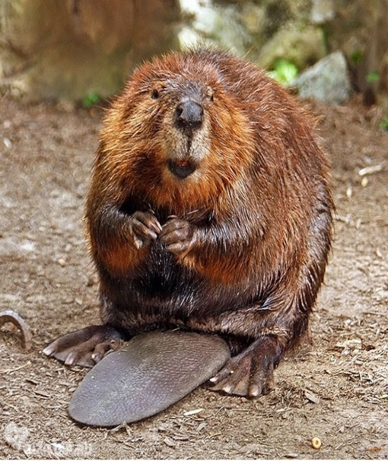
На что похож хвост бобра?
Весло
1. Какое из множеств {24,25,26,27,28,29,30}, {25,26,27,28,29,30}, {24,25,26,27,28,29}, {25,26,27,28,29} является множеством решений неравенства 24 < n ≤ 30 ?
{25,26,27,28,29,30}
Хвост в среднем достигает длины в 25 — 30 см

Slide 9
На что похож хвост бобра?
Весло
2. Реши уравнение: а ∙ 60 = 900
а=15
Хвост в среднем достигает длины в 25 — 30 см,
ширины 15 см.

Slide 10
Сколько лет живут бобры в природе?
Найдите пересечение множеств решений двух неравенств
х≤18 9<у≤17
А={0,1,2,3,4,5,6,7,8,9,10,11,12,13,14,15,16,17,18}
В={10,11,12,13,14,15,16,17}
А В={10,11,12,13,14,15,16,17}
U
Живут бобры в природе 10-17 лет

Slide 11
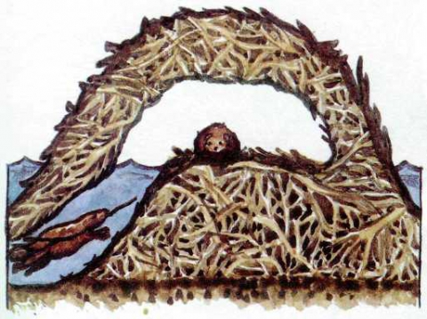
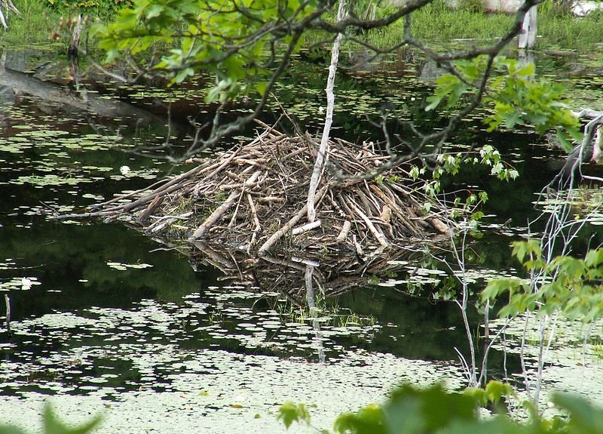
Хатка бобра
Жилище бобров (нора или хатка) всегда находится выше уровня воды, а вот вход всегда под водой.

Slide 12
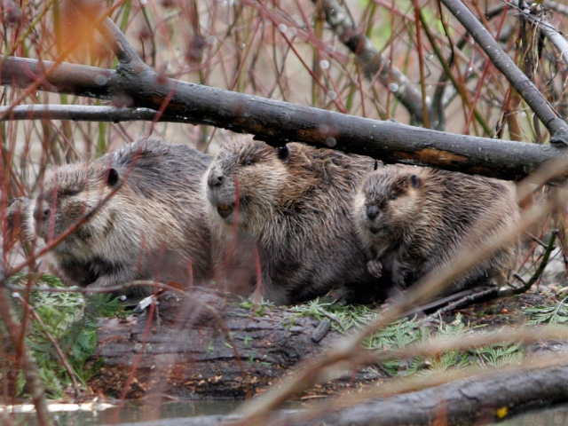
Семья бобра
Одна семья бобров включает родителей и выводок прошлого и текущего года. Такая семья занимает до 3 квадратных километров площади ареала. Бобрята живут с родителями не менее двух лет.

Slide 13
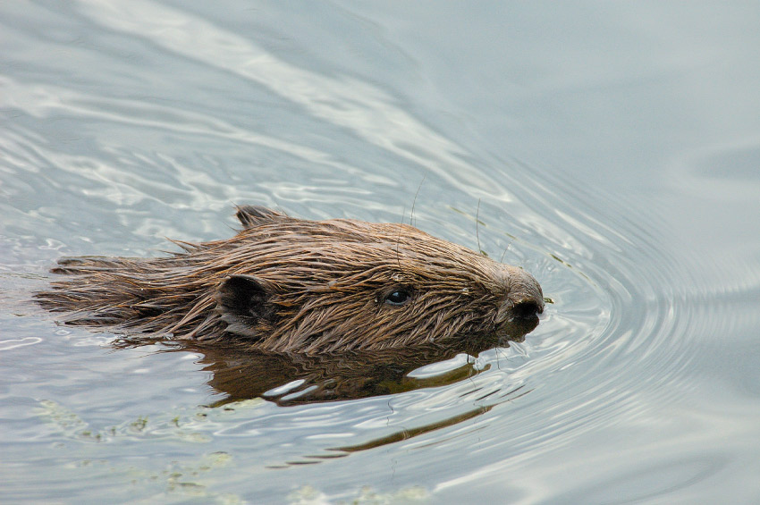
Очень ценится мех и кожа бобра. Из жира бобра делают лекарство.
Найдите произведение чисел 114 и 51.
Вы узнаете стоимость 1 литра жира бобра.

Slide 14
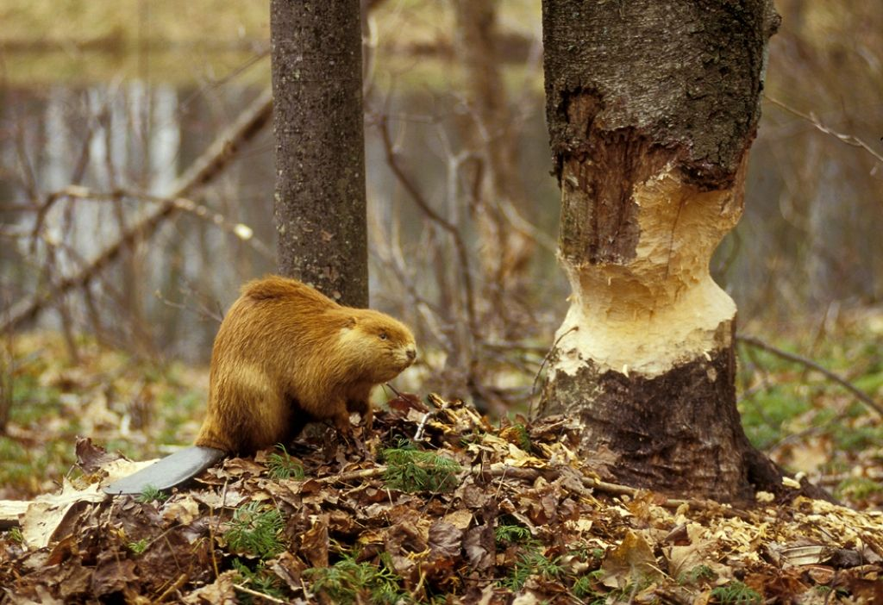
Сколько кубометров в объёме могут составлять зимние заготовки бобров?
(84 - х) ∙ 6 – 39 = 45
Зимние заготовки бобров из веток, для одной семьи, могут составлять до 70-ти кубометров в объеме.
70 куб.м

Slide 15
Реши задачу:
Длинные и острые зубы бобра помогают ему легко и быстро перегрызать дерево. Дерево диаметром 12 см бобр перегрызет за 3 мин. Сколько всего времени понадобится бобру, чтобы свалить 7 деревьев, из которых два дерева - толщиной по 12 см, два - по 20 см и остальные - по 28 см.

Slide 16
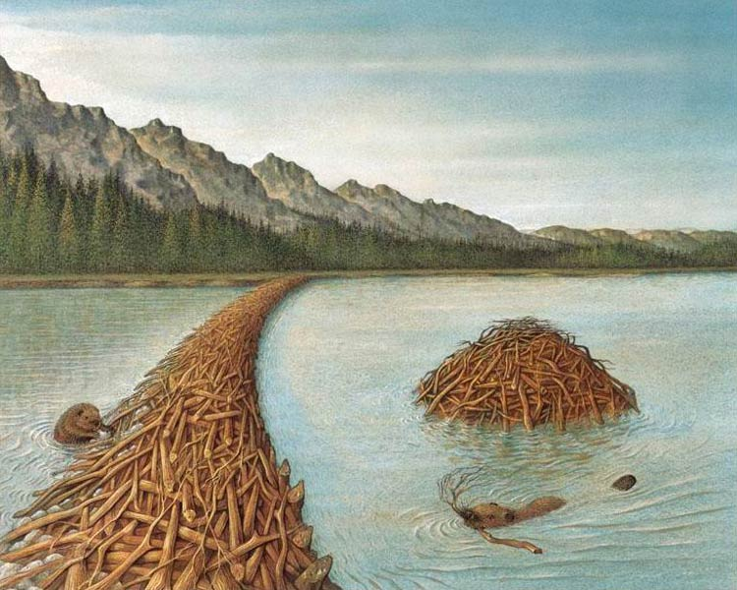
Чему равна максимальная длина известной людям бобровой плотины?
630∙(627 +163) ∙ (937–637):90000 - 859
Максимальная длина известной людям бобровой плотины составляет более 800 метров.

Slide 17
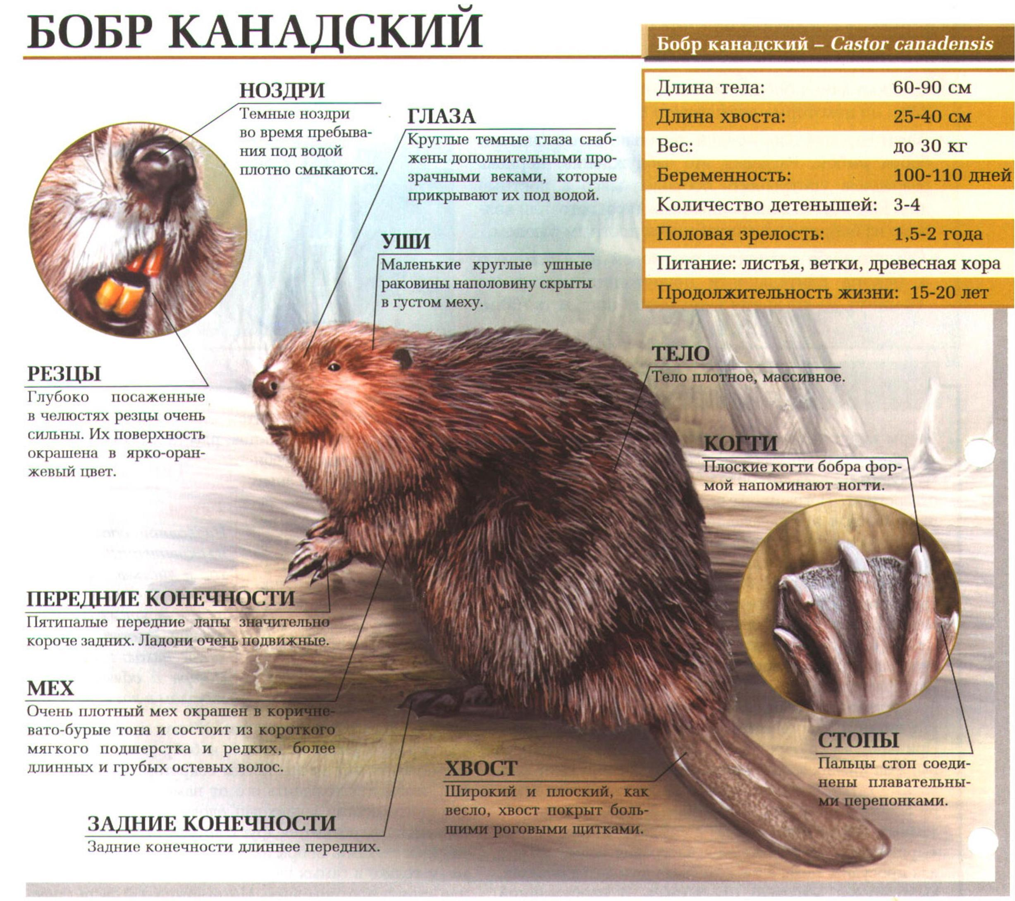

Slide 18
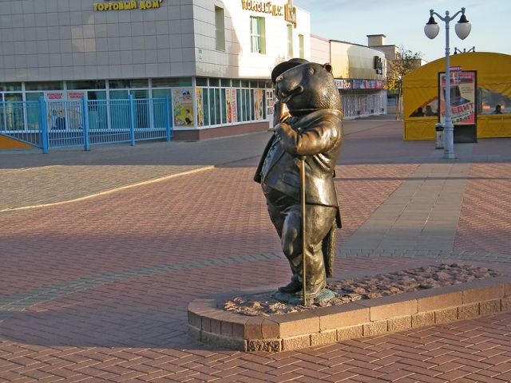
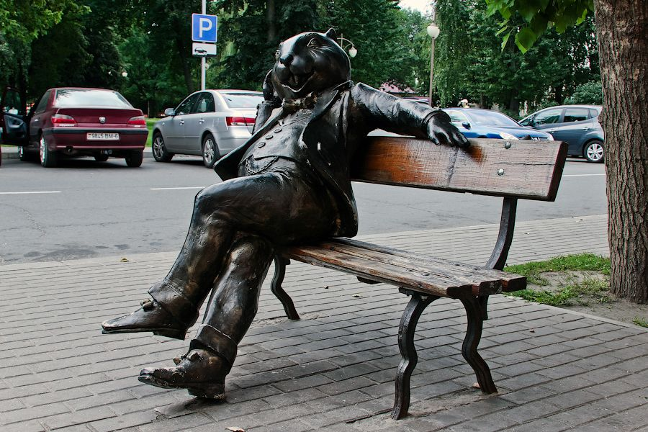
Это интересно
В городе Бобруйске есть два памятника этим животным.

Slide 19
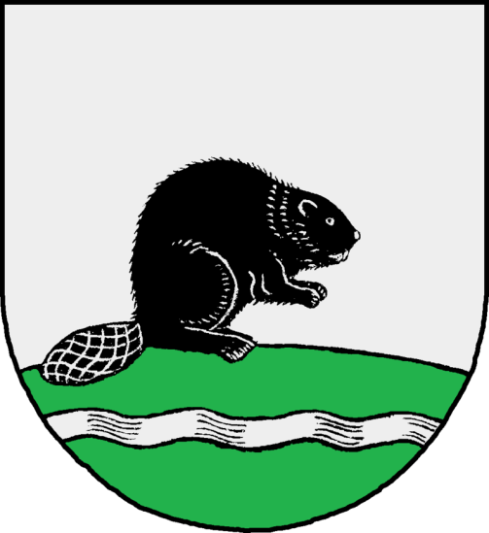


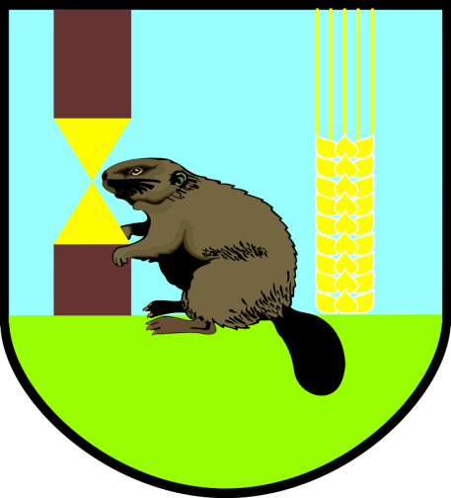
Это интересно
Изображение бобра можно встретить на гербах многих муниципалитетов (общин и городов) Европы.
Герб Донского, Россия
Герб Ломжи, Польша
Герб Беверна, Германия
Герб Боброва, Россия

Slide 20
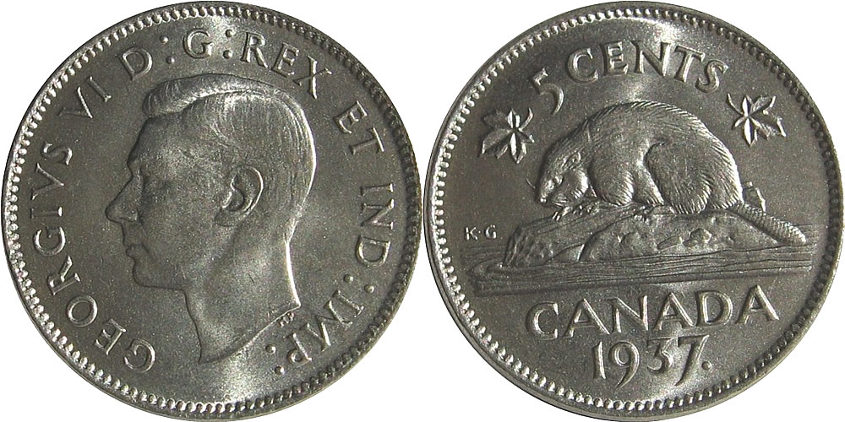
Это интересно
Бобр изображен на канадских пяти центах с 1937-го года.

Slide 21
Это интересно
В 1760 году врачи Парижского колледжа отнесли бобров к классу рыб. Это произошло из-за того, что хвост бобра имеет чешуйчатую структуру, который к тому же по вкусу также напоминает рыбу. Но, конечно же, бобров сейчас относят к классу млекопитающих.

Slide 22
Домашнее задание
Составьте задачу о животном, сопроводив её решением, загадкой или стихотворением.

Slide 23
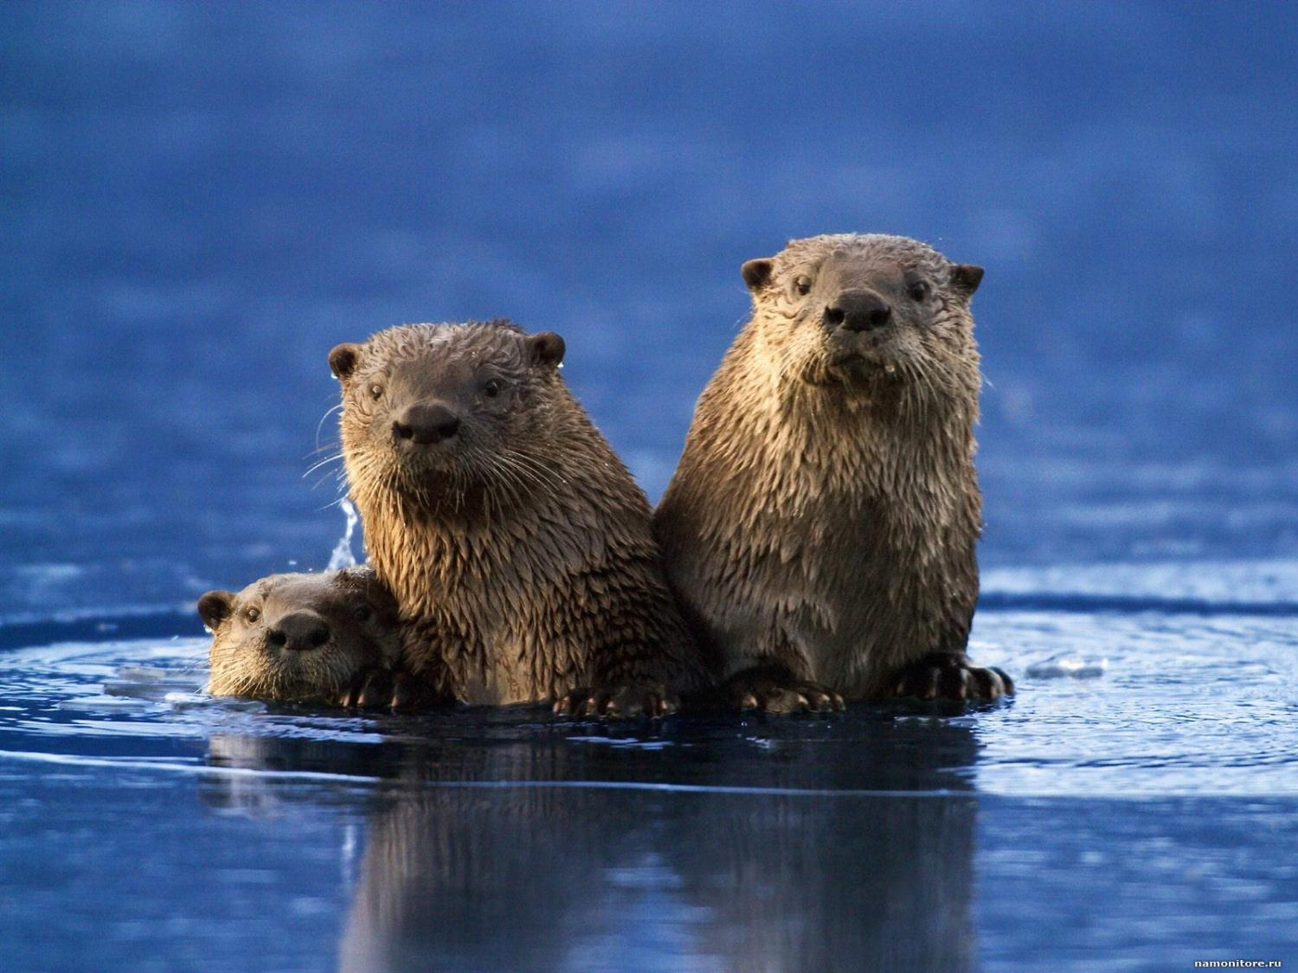
Спасибо за урок!

Slide 24
Использованы материалы:
Задания учебника Математика авт. Петерсон Л.Г., М: Ювента, 2014г.
Максимова Т.В., Целоусова Т.Ю. Поурочные разработки по математике: 4 класс.-М.:ВАКО, 2011.
Авторские задания.
Интернет-ресурсы:
www.yandex.ru
http://re-actor.net/animals/6540-interesting-facts-about-beavers.html
http://moesoznanye.ru/organismy/321-5-interesnyh-faktov-pro-bobrov.html
https://ru.wikipedia.org/wiki/%D0%9E%D0%B1%D1%8B%D0%BA%D0%BD%D0%BE%D0%B2%D0%B5%D0%BD%D0%BD%D1%8B%D0%B9_%D0%B1%D0%BE%D0%B1%D1%80
http://interesting-information.ru/2015/03/kratkaya-informaciya-o-bobrax

